Slide 1

^{PREZENTACJA DLA KLASY 7 SP}
^{DO LEKCJI 7}
BIBLIA –
SŁOWO ŻYCIA [Flp 2, 16]

Slide 2
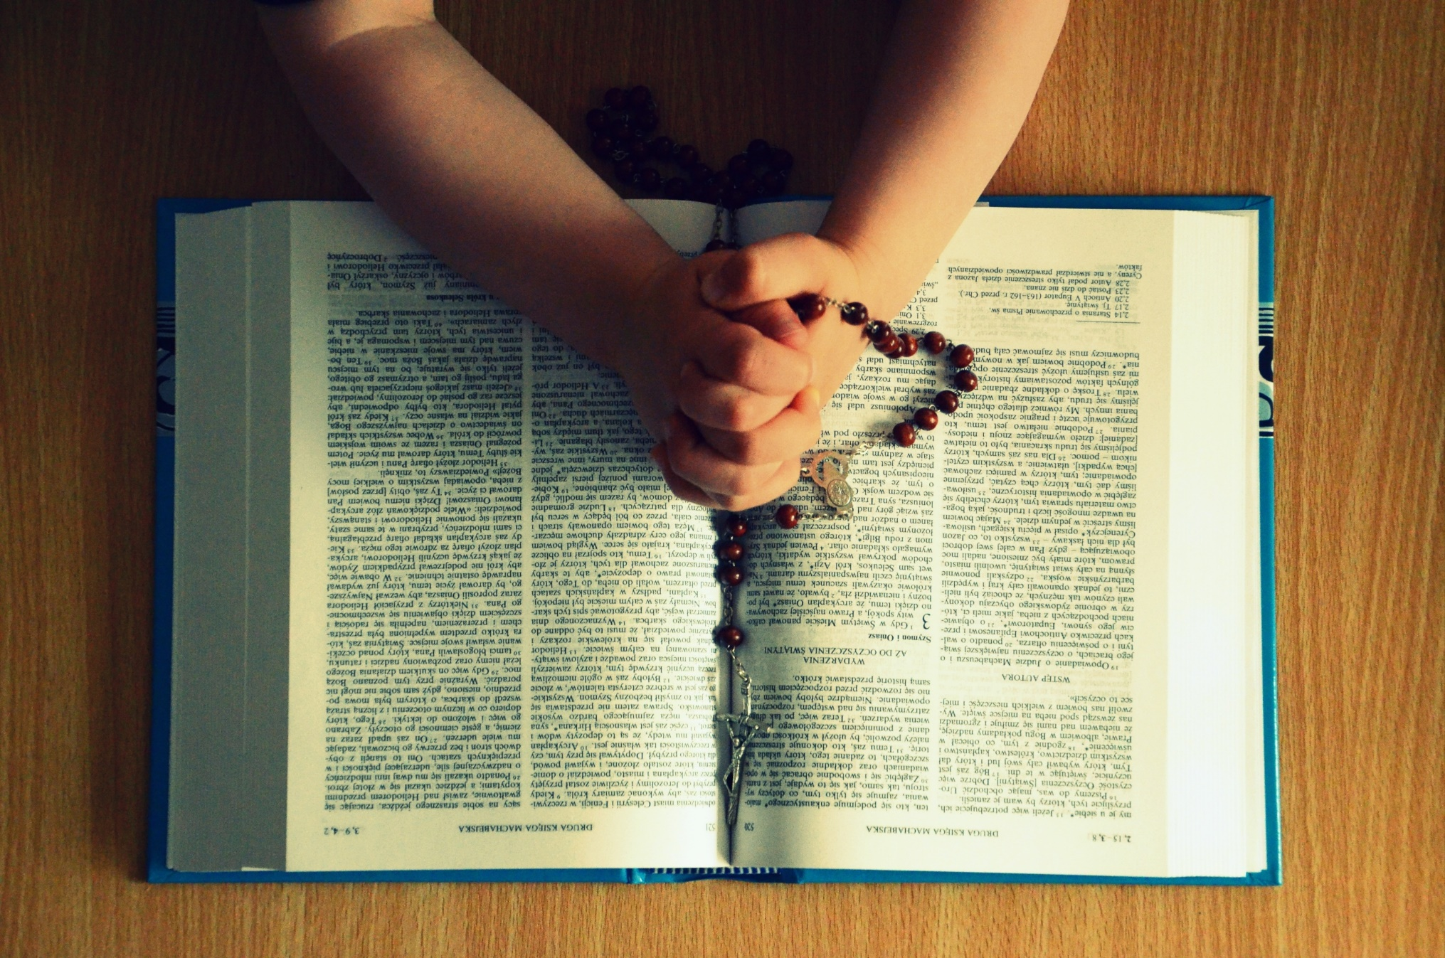

BIBLIA – SŁOWO ŻYCIA [Flp 2, 16]

Slide 3
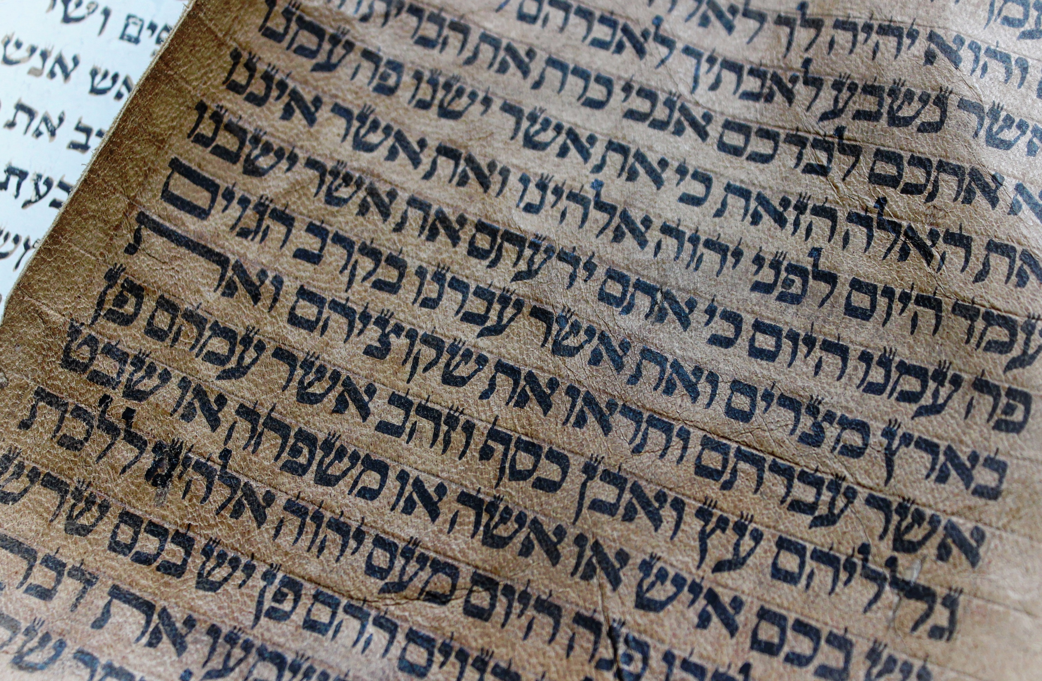
Kanon Pisma Świętego to zbiór ksiąg Starego i Nowego Testamentu uznanych przez Kościół za natchnione.
1

Slide 4
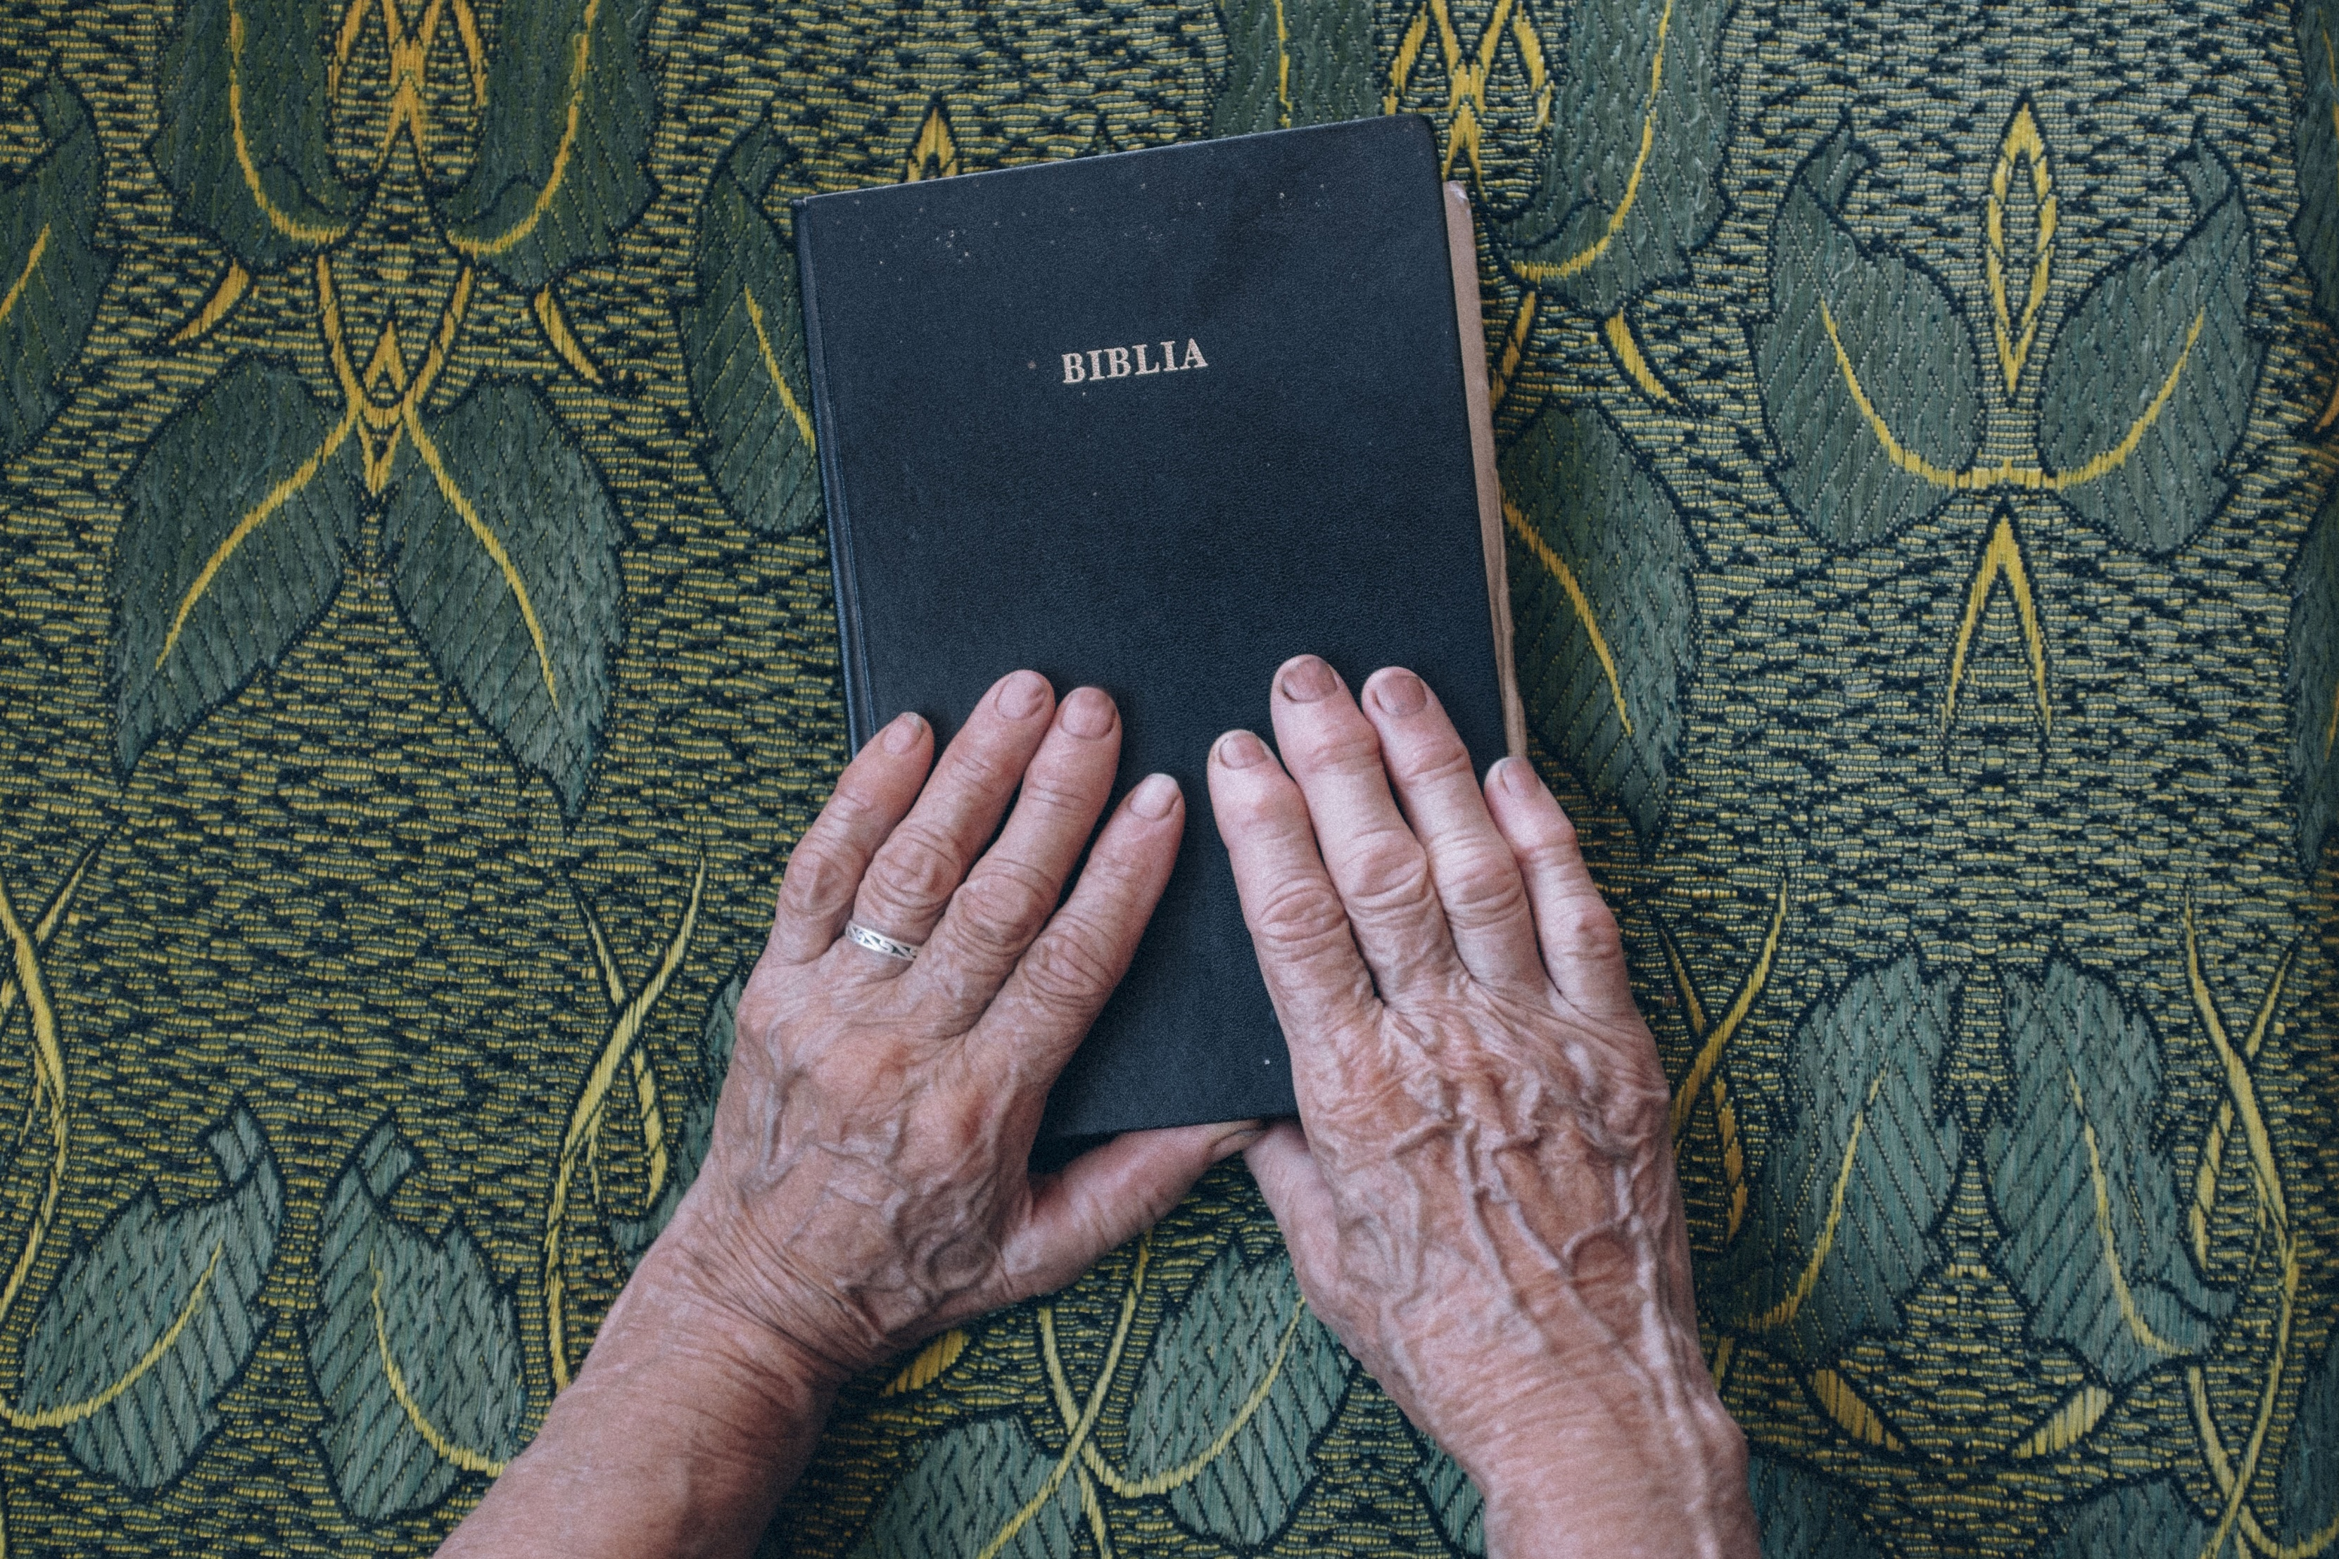
Pismo Święte
Stary Testament
Nowy Testament
Składa się z 46 ksiąg
Składa się z 27 ksiąg
Łącznie 73 ksiąg
2

Slide 5
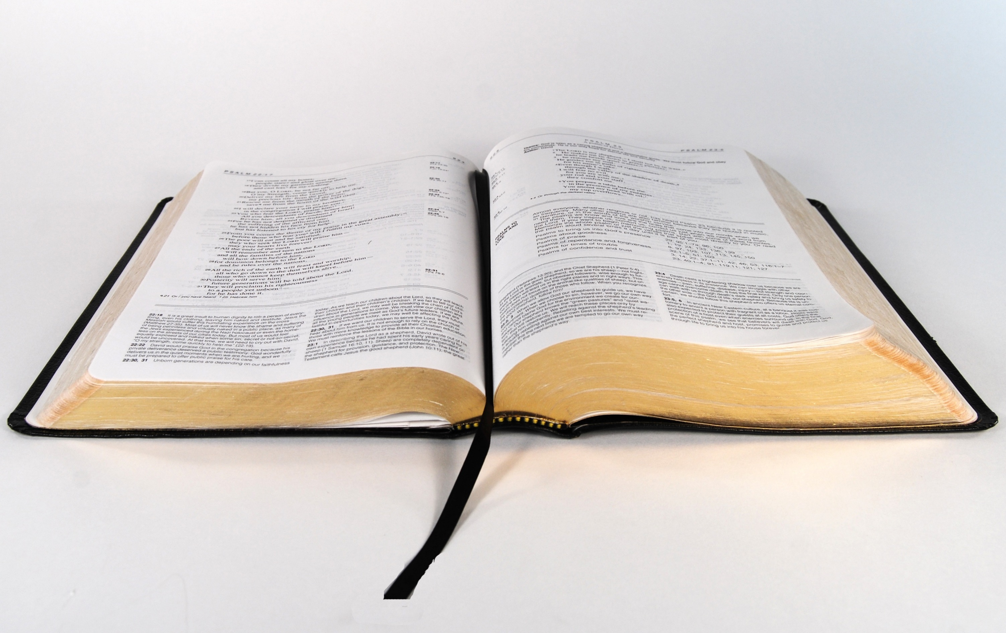
Natchnienie – współpraca, współdziałanie Boga i człowieka, którego owocem jest Księga; bezpośredni wpływ Boga na ludzi, którzy pisali poszczególne księgi.
„Do sporządzenia Ksiąg Świętych wybrał Bóg ludzi, którymi jako używającymi własnych zdolności
i sił posłużył się, aby przy Jego działaniu (…) przekazali na piśmie to wszystko i tylko to,
co On chciał”. [KO 11]
Biblia ma zatem dwóch autorów: Boga
i człowieka.
3

Slide 6
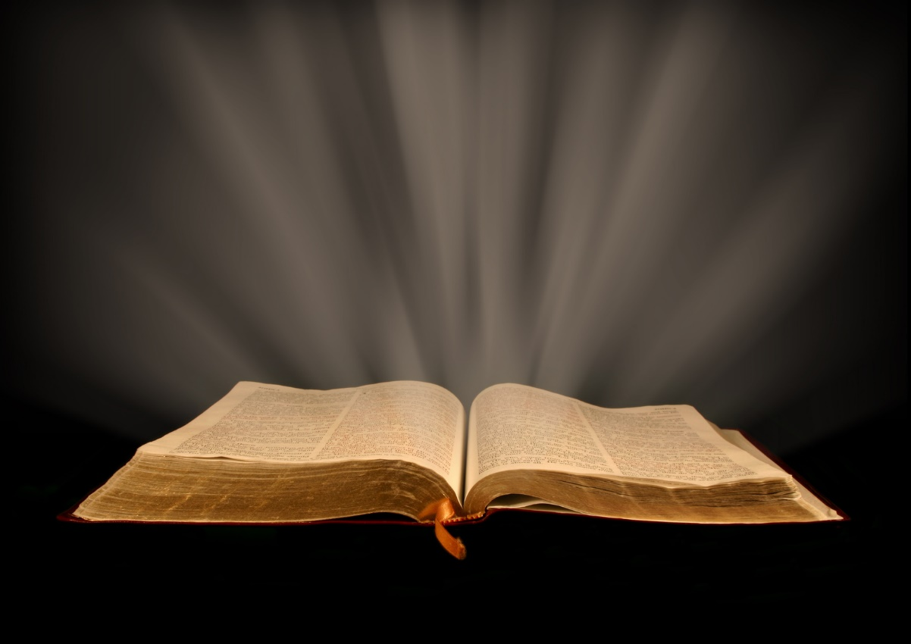
„Wszelkie Pismo [jest] przez Boga natchnione i pożyteczne do nauczania,
do przekonywania, do poprawiania,
do wychowania w sprawiedliwości”.
[2 Tm 3, 16]
4

Slide 7

„To przede wszystkim miejcie na uwadze, że żadne proroctwo Pisma nie jest do prywatnego wyjaśniania”
[2P 1, 20]
Natchnienie posiada bierne znaczenie – natchnione od Boga, nie zaś czynne: tchnące Bogiem. Dlatego do czytania Biblii trzeba być przygotowanym, a w interpretacji słuchać głosu Kościoła.
5

Slide 8
^{BIBLIOGRAFIA}
Spotkanie ze Słowem. Podręcznik dla klasy siódmej szkoły podstawowej, red. ks. prof. J. Szpet, D. Jackowiak. Wydawnictwo Święty Wojciech, Poznań 2011,
s. 22-23.
Spotkanie ze Słowem. Poradnik metodyczny. Siódma klasa szkoły podstawowej, red. ks. prof. J. Szpet, D. Jackowiak. Wydawnictwo Święty Wojciech, Poznań 2011, s. 30-33.
Konstytucja dogmatyczna o Objawieniu Bożym „Dei Verbum” [KO]
^{FOTOGRAFIE}
Święty Wojciech Dom Medialny, pixabay.com
6

